Slide 1

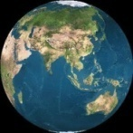
IMAN KEPADA HARI AHIR (QIAMAT)
HOME

Slide 2

HOME
IMAN KEPADA HARI AKHIR
SK/KD
MATERI
INDIKATOR
EVALUASI
BERITA
AL QUR’AN
RENUNGAN

Slide 3
Standar Kompetensi
Meningkatkan keimanan kepada Hari Akhir
Kompetensi Dasar
Menampilkan perilaku yang mencerminkan keimanan terhadap
Hari Akhir
Menerapkan hikmah beriman kepada Hari Akhir
Menampilkan perilaku yang mencerminkan keimanan terhadap
Hari Akhir

Slide 4
Indikator
Mampu menjelaskan perilaku yang mencerminkan keimanan kepada Hari Akhir
Mampu menampilkan perilaku yang mencerminkan keimanan kepada Hari Akhir
Mampu memperbanyak beribadah dan bertaubat dalam kehidupan sehari-hari
Menjelaskan hikmah beriman kepada hari akhir
Mendeskripsikan hikmah beriman kepada hari akhir
Menerapkan hikmah beriman kepada hari akhir

Slide 5
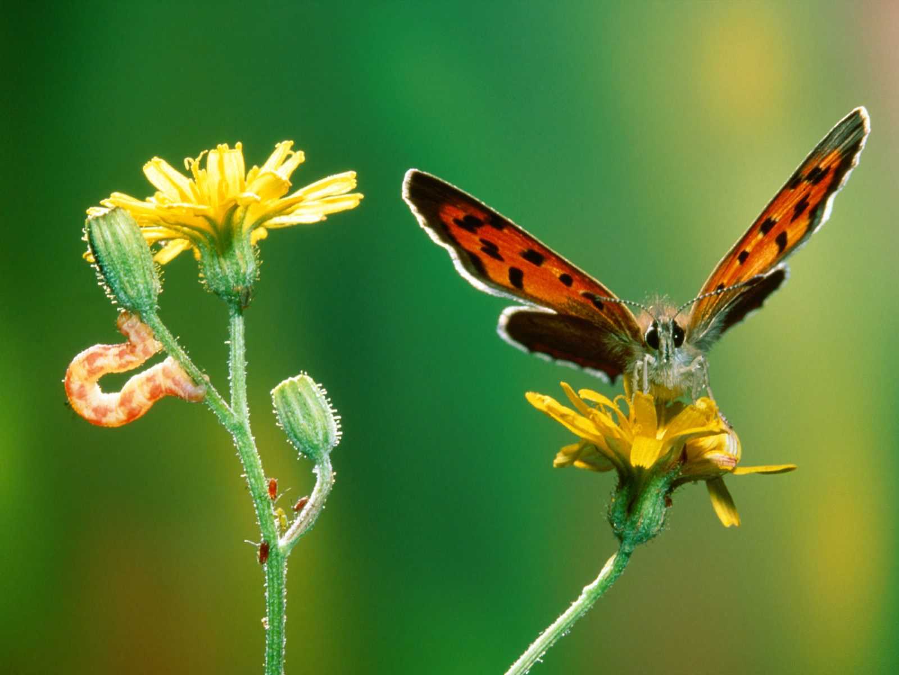
Kegiatan Pembelajaran :
Mengidentifikasi perilaku yang mencerminkan keimanan terhadap hari akhir
Mempraktikkan perilaku yang mencerminkan keimanan terhadap dari akhir
Menerapkan perilaku yang mencerminkan keimanan terhadap hari akhir
Mengidentifikasi hikmah yang terkandung dalam beriman kepada hari akhir
Mendiskusikan hikmah beriman kepada hari akhir
Mempresentasikan hasil diskusi tentang hikmah beriman kepada hari akhir
Menunjukkan hikmah beriman kepada hari akhir

Slide 6

IMAN KEPADA HARI KIAMAT
Pengertian
Hari kiamat
Kehidupan setelah Hari Kiamat
Fungsi Iman kepada Hari Kiamat

Slide 7
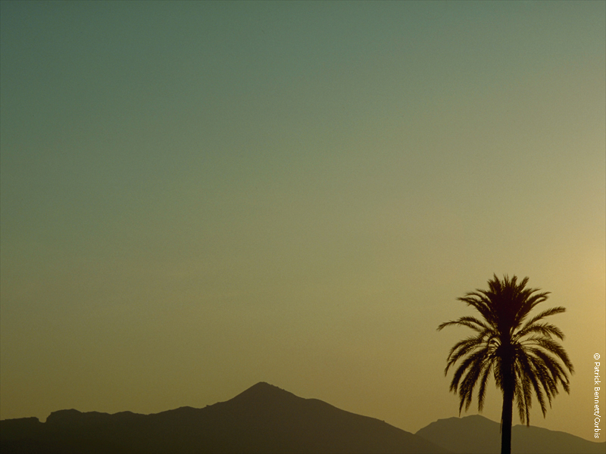

Mengapa saya hidup di dunia ini? Apa tujuan hidup saya? Kemana pergi saya setelah mati? Ternyata kiamat sudah dekat !

Slide 8
RENUNGKAN !
Setiap manusia yang hidup di dunia ini pasti akan sampai titik akhir kehidupannya.
Begitu juga dengan dunia ini, suatu saat kelak pasti akan sampai kepada titik akhir.
Hari itulah yang dinamakan dengan hari kiamat.
Semua makhluk yang pernah hidup di dunia akan mempertanggung jawabkan perbuatanya.
Demikian juga manusia. Setiap muslim wajib mempercayai datangnya hari kiamat.

Slide 9
Surat Al-Mu’min Ayat 46-49

Slide 10
Artinya ; ayat 46
Kepada mereka dinampakkan neraka pada pagi dan petang, dan pada hari terjadinya Kiamat. (Dikatakan kepada malaikat): "Masukkanlah Fir'aun dan kaumnya ke dalam adzab yang sangat keras".

Slide 11
Artinya ; ayat 47
Dan (ingatlah), ketika mereka berbantah-bantah dalam neraka, maka orang-orang yang lemah berkata kepada orang-orang yang menyombongkan diri: "Sesungguhnya kami adalah pengikut-pengikutmu, maka dapatkah kamu menghindarkan dari kami sebahagian adzab api neraka?"

Slide 12
Artinya ; ayat 48 48
Orang-orang yang menyombongkan diri menjawab: "Sesungguhnya kita semua sama-sama dalam neraka karena sesungguhnya Allah telah menetapkan keputusan antara hamba-hamba(Nya)".

Slide 13
Artinya ; ayat 49
Dan berkatalah pula orang-orang yang ada dalam neraka kepada malaikat-malaikat penjaga neraka Jahannam: “Mohonkanlah kepada Tuhan kamu, supaya Ia meringankan sedikit azab seksa dari kami, barang sehari".

Slide 14

Surat Az-Zalzalah Ayat 1-8

Slide 15
Artinya : 1 - 8
Apabila bumi diguncangkan dengan guncangannya (yang dahsyat),,
dan bumi telah mengeluarkan beban-beban berat (yang dikandung) nya,
dan manusia bertanya: "Mengapa bumi (jadi begini)?",
pada hari itu bumi menceritakan beritanya,
karena sesungguhnya Tuhanmu telah memerintahkan (yang sedemikian itu) kepadanya.
Pada hari itu manusia ke luar dari kuburnya dalam keadaan yang bermacam-macam, supaya diperlihatkan kepada mereka (balasan) pekerjaan mereka.
Barang siapa yang mengerjakan kebaikan seberat zarah pun, niscaya dia akan melihat (balasan) nya.
Dan barang siapa yang mengerjakan kejahatan seberat zarah pun, niscaya dia akan melihat (balasan) nya pula.

Slide 16
Surat Ad-Dukhan Ayat 43-50

Slide 17
Artinya : 43 - 50
(Ingatlah), sesungguhnya pokok Zaqqum,
(Buahnya) menjadi makanan bagi orang yang berdosa (dalam neraka).
(Makanan ini pula panas) seperti tembaga cair, mendidih dalam perut,
Seperti mendidihnya air yang meluap-luap panasnya.
(Lalu diperintahkan kepada malaikat penjaga neraka): "Renggutlah orang yang berdosa itu dan seretlah dia ke tengah-tengah neraka.
"Kemudian curahkanlah di atas kepalanya - azab seksa - dari air panas yang menggelegak".
(Serta dikatakan kepadanya secara mengejek): "Rasalah azab seksa, sebenarnya engkau adalah orang yang berpengaruh dan terhormat (dalam kalangan masyarakatmu)“
(Kemudian dikatakan kepada ahli neraka umumnya): "Sesungguhnya inilah dia (azab seksa) yang kamu dahulu ragu-ragu terhadapnya!"

Slide 18
Pengertian Kiamat
Iman kepada hari kiamat adalah mempercayai bahwa seluruh alam semesta ini dan segala isinya pada suatu saat nanti akan mengalami kehancuran dan mengakui bahwa setelah kehidupan di dunia ini ada kehidupan yang kekal abadi.
Kepercayaan pada hari kiamat termasuk masalah sam’iyyat. (masalah yang hanya kita ketahui dan kita percayai berdasarkan pemberitaan Al-Qur'an dan hadis semata).

Slide 19
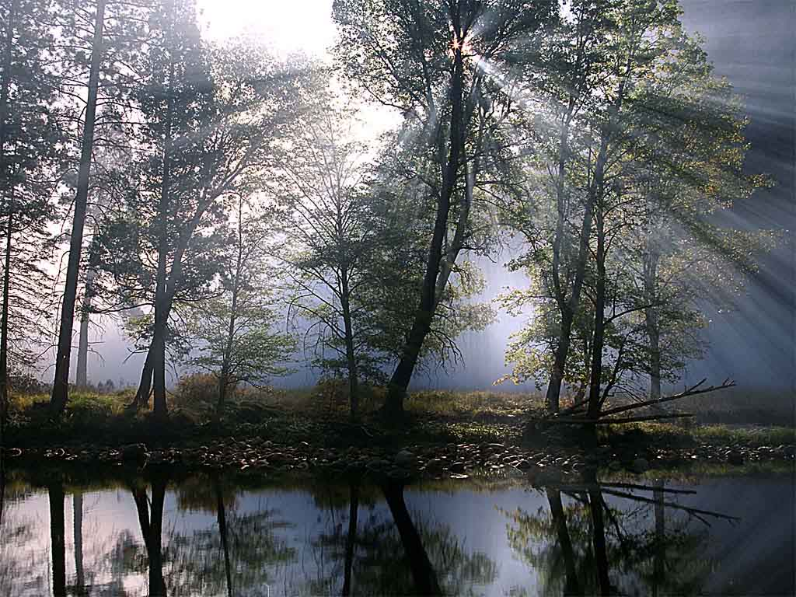
Kiamat sugra Kiamat sughra
Kiamat sugra adalah kiamat kecil, yaitu berakhirnya kehidupan masing-masing makhluk.
Setiap makhluk yang hidup akan menemui kematian

Slide 20
Tanda-tanda kiamat sugra
Diutusnya Nabi Muhammad saw
Hilangnya ilmu
Perzinaan merajalela
Khamr merajalela
Lebih banyak perempuan daripada laki-laki
Budak melahirkan majikannya
Orang miskin menjadi pemimpin
Pengembala kambing bermegah megahan
Perang antar dua kekuatan
Keluarnya kaum dajjal
Banyaknya bencana alam
Zaman sudah berdekatan
Tertolaknya shodakoh

Slide 21
Landasan atau Dalil Kematian
Tiap-tiap yang berjiwa akan merasakan mati. Dan sesungguhnya pada hari kiamat sajalah disempurnakan pahalamu. Barang siapa dijauhkan dari neraka dan dimasukkan ke dalam surga maka sungguh ia telah beruntung. Kehidupan dunia itu tidak lain hanyalah kesenangan yang memperdaya.(Q.S. Ali ‘Imran: 185)

Slide 22
Manusia di alam barzah
Kelompok yang memperoleh kenikmatan dan ridha Allah swt. adalah kelompok orang yang mukmin dan saleh. Kemudian Allah swt. Memperlihatkan kepadanya salah satu pintu surga tempat tinggalnya nanti yang penuh dengan kebahagiaan dan kenikmatan.
Kelompok yang memperoleh murka Allah swt. adalah kelompok orang yang kafir. Kemudian Allah swt, memperlihatkan kepadanya salah satu pintu neraka dengan berbagai macam siksaanya.

Slide 23
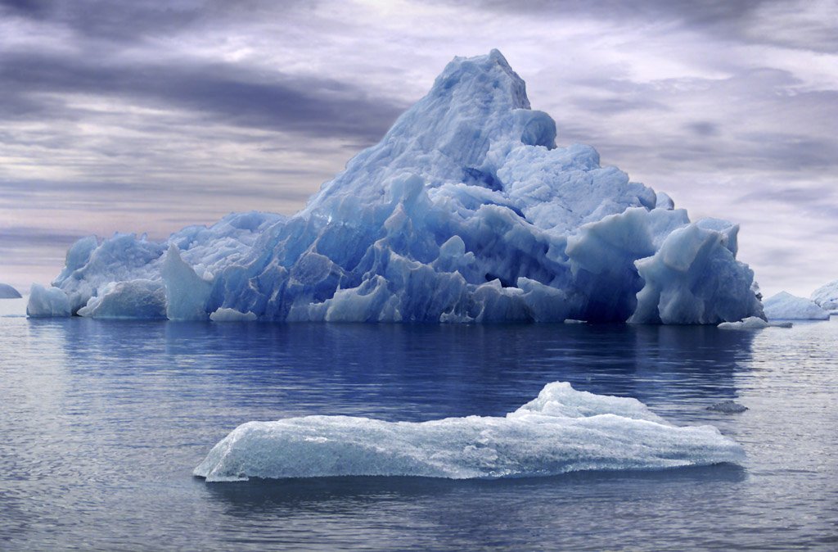
Kiamat Kubra
Kiamat kubra adalah kiamat besar, yaitu musnahnya alam semesta beserta segala isinya secara serempak, atau berakhirnya seluruh kehidupan makhluk alam ini secara serempak.

Slide 24
Tanda-tanda kiamat kubra
Terbitnya matahari dari arah barat
Keluarnya binatang aneh
Munculnya Imam Mahdi
Keluarnya dajjal
Turnnya Nabi Isa kebumi
Keluarnya ya’juj ma’juj
Keluarnya asap beracun
Hilangnya Al-Qur’an
Rusaknya ka’bah
Semua manusia menjadi kafir

Slide 25
Nama Lain Kiamat Kubra
Terdapatnya | Arti | Nama Istilah | No
Al-Qiyamah Ayat 1 | Hari Kiamat | Yaumul-qiyamah | 1
Al-Ankabut Ayat 36 | Hari akhir | Yaumul -akhir | 2
Al-Zalzalah Ayat 1 | Hari kegoncangan | Yaumul -zalzalah | 3
Al-Waqi’ah Ayat 1-2 | Peristiwa maha dasyat | Yaumul -waqi’ah | 4
Al-Muzammil Ayat 14 | Hari gempa besar | Yaumul -rajifah | 5

Slide 26
Menurut Ilmu Geologi
Bumi ini terdiri dari semacam gas panas (nebula). Di dalam perut bumi ini masih tersimpan gas-gas panas yang karakternya berkembang dan mendesak keluar. Bumi tidak meletus karena desakan itu karena di imbangi oleh tekanan atmosfir dari luar. suatu saat, tekanan dari dalam itu akan lebih kuat sehingga terjadi gempa dan letusan gunung. Namun suatu saat tekanan gas dari dalam melemah dan habis sama sekali karena gas yang da lambat laun menjadi cair dan beku. Sementara itu, tekanan dari luar yang semakin kuat sehingga bumi akan hancur dan isinya berhamburan.

Slide 27
Menurut Ilmu Astronomi.
Ahli astronomi menjelaskan bahwa planet-planet beredar di angkasa mengelilingi matahari. Peredara ini berjalan rapi tanpa terjadi tabrakan dan benturan karena adanya daya tarik menarik yang seimbang dan serasi. Namun, menurut ilmu alam, daya tarik-menarik tersebut tidak selamanya utuh. Daya itu makin lama makin habis. Bisa kita bayangkan seandainya suatu saat nanti keseimbangan itu tidak ada lagi. Bumi akan meluncur dengan kekuatan yang maha dahsyat menubruk matahari. Dengan demikian, hancurlah bumi ini.
Dan matahari berjalan di tempat peredarannya. Demikianlah ketetapan Allah Yang Maha Perkasa lagi Maha Mengetahui.
QS. 55, Al Rahman 37-38

Slide 28
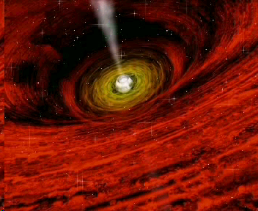
Luas blackhole
Gambaran Hari Kiamat
Dan (Ingatlah) hari (ketika) ditiup sangkakala, maka terkejutlah segala yang di langit dan segala yang di bumi, kecuali siapa yang dikehendaki Allah. Dan semua mereka datang menghadap-Nya dengan merendahkan diri (Q.S. An-Naml Ayat 87)
Pada hari itu dan gunung-gunung bergoncang dan menjadilah gunung-gunung itu tumpukan pasir yang beterbangan.(Q.S. Al-Muzammil:14)
dan diangkatlah bumi dan gunung-gunung, lalu dibenturkan keduanya sekali bentur. (Q.S. Al-Haqqa:14)
Apabila langit terbelah, dan apabila bintang-bintang jatuh berserakan dan apabila lautan dijadikan meluap (Q.S. Al-Infitar:1-3)
Dan manusia bertanya, “Mengapa bumi(jadi begini)?”Pda hari itu bumi menceritakan beritanya, karena sesungguhnya Tuhanmu telah memerintahkan (yang denikian itu) kepadanya (Q.S. Az-Zalzalah:3-5)

Slide 29
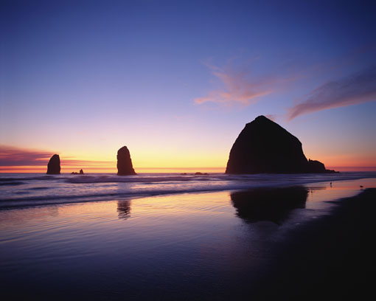
Kehidupan setelah Hari Kiamat
Yaumul-Ba’as (Hari Kebangkitan dari Kubur) Kehidupan hari akhir dimulai dengan yaumul-ba’as, yaitu bangkitnya seluruh makluk dari kubur. Semua manusia, sejak manusia yang pertama hingga manusia yang terakhir dibangkitkan dari kubur.

Slide 30
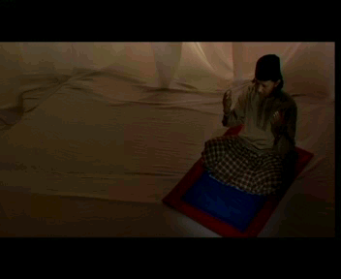
Allah menghidupkan kembali tulang belulang yang telah hancur
Dan apakah manusia tidak memperhatikan bahwa Kami menciptakannya dari setitik air (mani), maka tiba-tiba ia menjadi penantang Nyata! Dan dia membuat perumpamaan bagi kami dan ia lupa kepada kejadiannya. Ia berkata,”Siapakah yang dapat menghidupkan tulang belulang yang telah hancur luluh?”Katakanlah, “Ia akan dihidupkan oleh Tuhan yang telah menciptakanya kali yang pertama. Dan dia Maha Mengatahui tentang segala makhluk.”(Q.S. Yasin; 77-79)

Slide 31
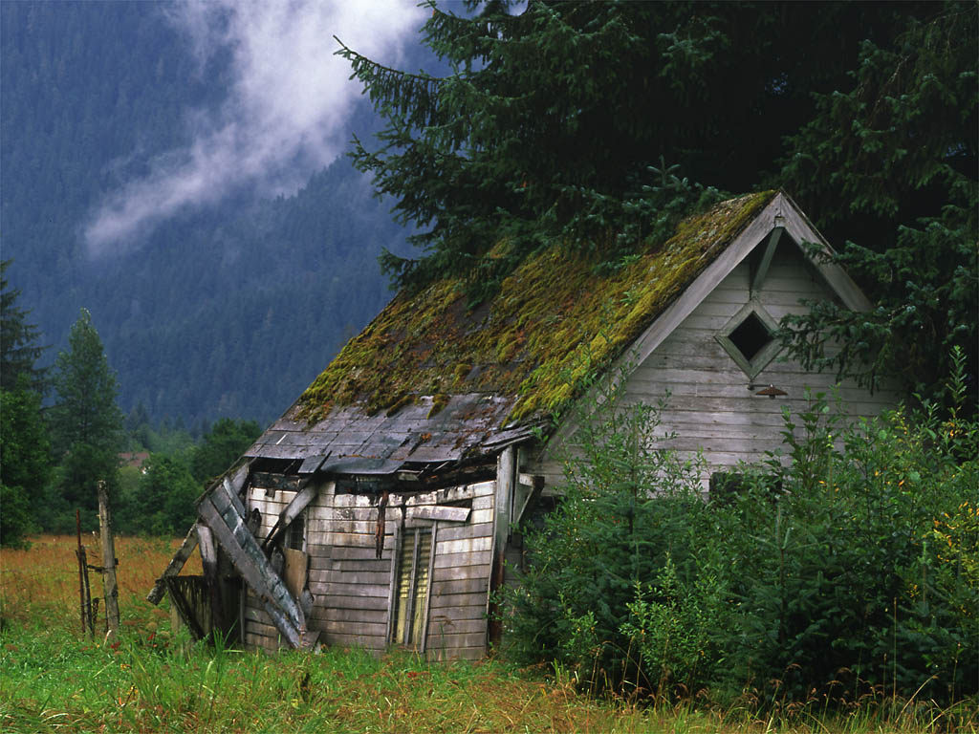
Yaumul-Hasyr (Hari Berkumpulnya Manusia)
Setelah fase Yaumul-ba’as, manusia digiring ke suatu tepat lapang yang bernama Mahsyar. Di sinilah seluruh Bani Adam dikumpulkan, mulai manusia yang pertama sampai manusia yang terakhir. Tidak ada satupun yang ketinggalan di antara mereka, sebagai firman Allah swt, berikut ini.
Artinya :
…Dan kami kumpulkan seluruh manusia, dan tidak Kami tinggalkan seorang pun di antara mereka (Q.S. Al-Kahfi:4)

Slide 32
Yaumul Hisab (Hari perhitungan) dan Yaumul-Mizan (Hari Penimbangan)
Setelah manuisa berkumpul di Padang Mahsyar, manusia akan dihisab, dihitung dan ditimbang amal perbuatannya.
Hisab adalah perhitungan semua amalan manusia, yang dilakukan selama hidupnya di dunia

Slide 33
Diperlihatkan semua amalan manusia
Barang siapa yang mengerjakan kebaikan seberat zarah pun, niscaya dia akan melihat(balasan)nya. Dan barang siapa yang ,mengerjakan kejahatan seberat zarah pun, niscaya ia kan melihat(balasan)nya pula, (Q.S. Az Zalzalah:7-8)

Slide 34
Yaumul-Jaza’ atau Yaumul-Fasl
Setelah amal perbutan manusia dihitung dan ditimbang dengan teliti. Tibalah saat terakhir, yaitu putusan Allah swt utuk memberikan balasan. Inilah yang disebut yaumul-jaza’ (hari pembalasan) atau disebut yaumul-fasl(hari keputusan)
Pada hari ini tiap-tiap jiwa diberi balasan dengan apa yang diusahakannya. Tidak ada yag dirugikan pada hari ini. Sesungguhnya Allah sangat cepat hisabnya(perhitungannya), (Q.S. Al-Mu’min: 17)

Slide 35
Kehidupan Surga dan Neraka.
SURGA
Surga adalah tempat yang dipenuhi oleh berbagai macam kenikmatan. Tempat tersebut disediakan Allah swt. Untuk para hamba yang berbakti dan taat kepada-Nya. Keistimewaan dan kenikmatan yang ada di dalam surga digambarkan oleh Allah swt. Dalam hadis berikut ini,
“Sesuatu yang belum pernah terlihat oleh mata, belum pernah terdengar oleh telinga dan tidak pernah terlintas di dalam hati manusia”.(Hadis Qudsi)

Slide 36
NERAKA
Neraka adalah tempat siksaan dan menjadi balasan bagi orang-orang yang berbuat dosa dan kesalahan. Neraka tempat yang disediakan Allah swt, untuk menyiksa iblis, setan, jin, dan manusia yang membangkang terhadap ketentuan-Nya sebagai pembalasan yang setimpal.

Slide 37
Orang kafir dan orang yang mendustakan agama
Kemudian sesungguhnya kamu hai orang yang sesat lagi mendustakan, benar-benar akan memakan pohon Zaqqum, dan akan memenuhi perutmu dengannya, sesudah itu, kamu akan meminum air yang sangat panas. Q.S. Al- Waqi’ah:51-54)

Slide 38
Perilaku yang mencerminkan kiamat
1. selalu beribadah
2. berusaha menjauhi dosa
3. selalu bertaubat
4. Tidak ragu menolong orang lain
5. Berhati-hati dalam kehidupan
6. senantiasa berbuat adil
7. Memilih perioritas
8.

Slide 39
Fungsi Iman Kepada Hari Kiamat
Pendorong untuk berbuat amal saleh
Harapan memperoleh keadilan hakiki akan mejadi kenyataan
Pandangan hidup menjadi optimis
Bertindak dengan penuh tanggungjawab

Slide 40
KETIKA ALLAH BERKATA TIDAK (Renungan Kalbu)
Ya Allah, ambillah kesombongan dariku . . .
“Tidak! Bukan Aku Yang Mengambil, tapi kau yang harus menyerahkannya!”
Ya Allah, berilah aku kesabaran . . .
“Tidak! Kesabaran diperoleh dari ketabahan dalam menghadapi cobaan. Aku Tidak Memberikan Kesabaran, engkau harus meraihnya sendiri! “
Ya Allah, berilah aku kebahagiaan . . .
“Tidak! Aku Memberi Keberkahan dan Hikmah, sedang kebahagiaan tergantung pada dirimu sendiri! “
Ya Allah, jauhkan aku dari kesusahan . . .
“Tidak! Penderitaan akan menjauhkanmudari jerat duniawi dan mendekatanmu kepadaKu! “
Ya Allah, beri aku segala hal yang menjadikan hidup ini nikmat . . .
“Tidak! Aku Beri engkau akal dan kalbu serta Al Qur’an, supaya kau dapat menikmati kehidupan! “

Slide 41
SEBENTAR LAGI DUNIA INI KIAMAT
GAMBARAN
KIAMAT
Ayo hati-hati, jangan terlena dengan nikmat dunia,
segera taubat

Slide 42
EVALUASI JAWABLAH PERTANYAAN-PERTANYAAN BERIKUT
1. Mengapa hari kiamat dirahasiakan oleh Allah SWT?
Jelaskan
2. Kiamat dibagi menjadi 2 macam! Sebutkan dan beri contohnya
3. Berikan ilustrasi keadaan manusia di alam barzah
4. Jelaskan pembalasan amal yang baik dan amal yang buruk!
5. Sebutkan tentang tanda-tanda akan datangnya
kiamat

